Slide 1
Муниципальное бюджетное дошкольное образовательное учреждение
Чановский детский сад № 4
Чановского района Новосибирской области
Презентация
Взаимодействие с родителями по созданию развивающей среды в группе и на участке детского сада.
Подготовили и провели воспитатели:
Кательникова И. Д.
Халиулина Г. И.

Slide 2
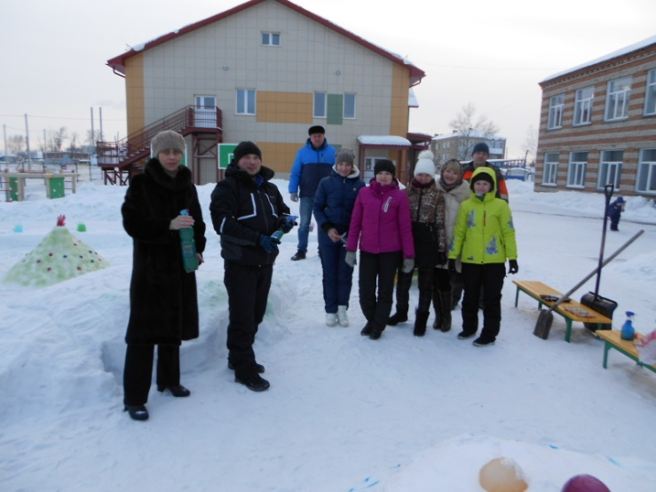
Тип проекта: краткосрочный, информационно – творческий.
Срок реализации: 3 недели
Участники проекта: Воспитатели, дети, родители средней группы № 2.

Slide 3
Актуальность:
Проблема взаимодействия детского сада с семьёй всегда была актуальной и трудной. Актуальной, потому что участие родителей в жизни своих детей помогает им увидеть многое, а трудной, потому что все родители разные, к ним, как и к детям, нужен особый подход. В соответствии с законом Российской Федерации «Об образовании» и Типовым положением о дошкольном образовательном учреждении, одной из основных задач, стоящих перед детским садом, является взаимодействие с семьей для обеспечения полноценного развития ребенка. Этот закон ориентирует нас на более широкое, содержательное взаимодействие с родителями.

Slide 4
Цель проекта:
Способствовать сплочению родительского коллектива с целью достижения наилучших результатов в создании современной предметно-развивающей среды в группе и на участке.
Задачи проекта:
Установить партнерские доверительные отношения с родителями.
Вовлечение родителей в активную творческую деятельность в процессе создания снежных построек, атрибутов для сюжетно – ролевых игр.
Создание атмосферы дружелюбия, радости и положительного – эмоционального настроя.
Организация здорового досуга детей.
Содействие укреплению связей семьи и детского сада.

Slide 5
Ожидаемые результаты:
Произойдёт сплочение родительского коллектива.
Использование разнообразных форм работы даст определённые результаты: родители из «наблюдателей» превратятся в активных участников встреч и помощников воспитателя. Повысится педагогическая компетентность родителей.
Родители станут открытыми к сотрудничеству детского сада и семьи.
Дети получат положительные эмоции от игр в группе и прогулок на свежем воздухе.
Реализация данного проекта помогла участникам проявить свои организаторские и творческие способности, сплотить коллектив, заинтересовать родителей детсадовскими делами.

Slide 6
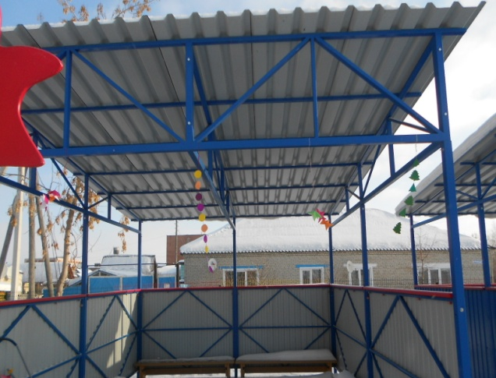
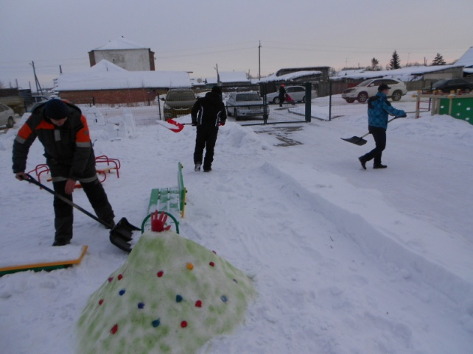
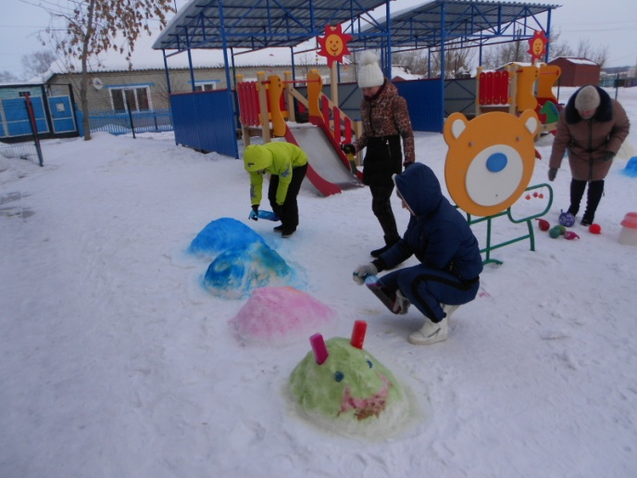
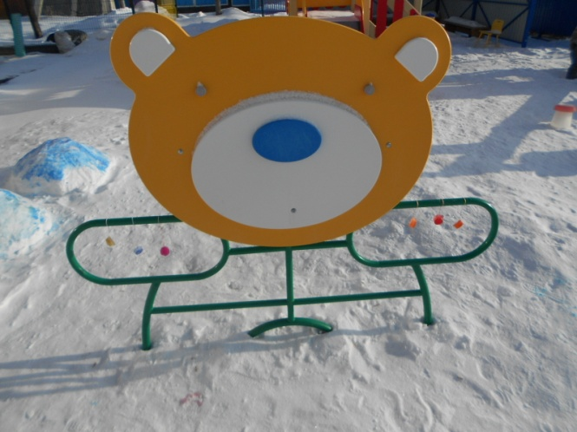
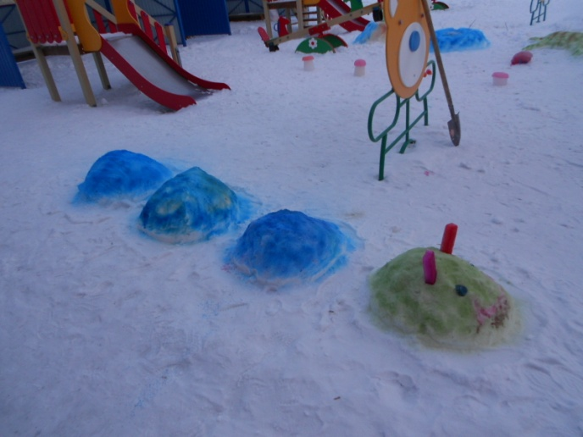
«Снежный городок»

Slide 7
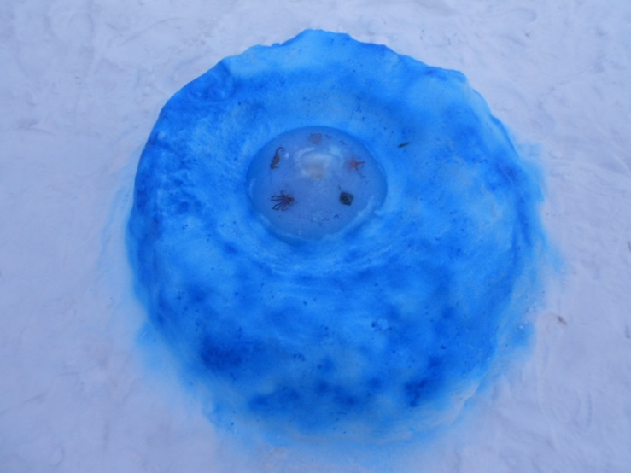
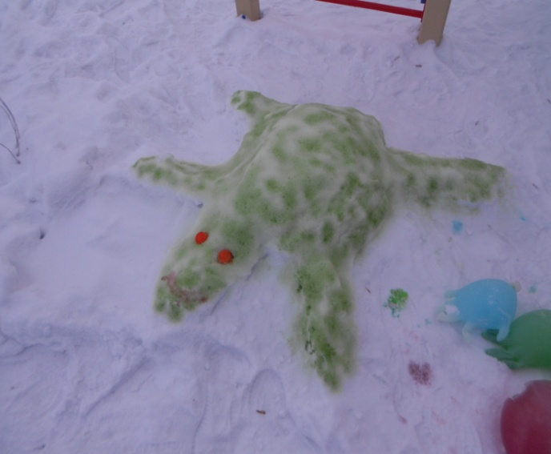
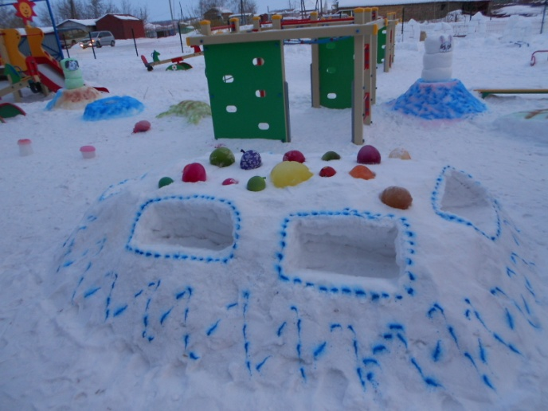
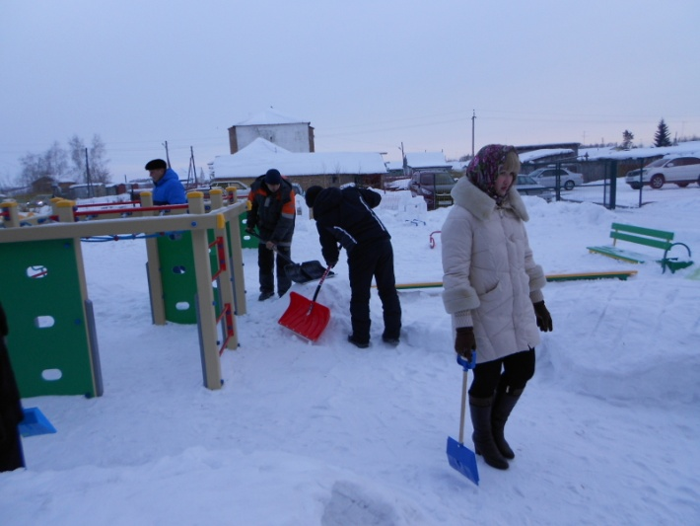
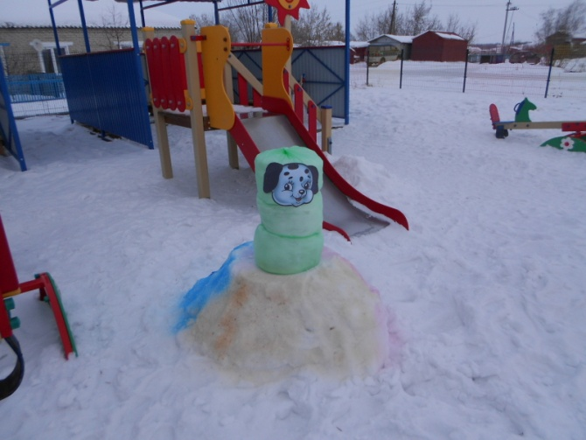

Slide 8
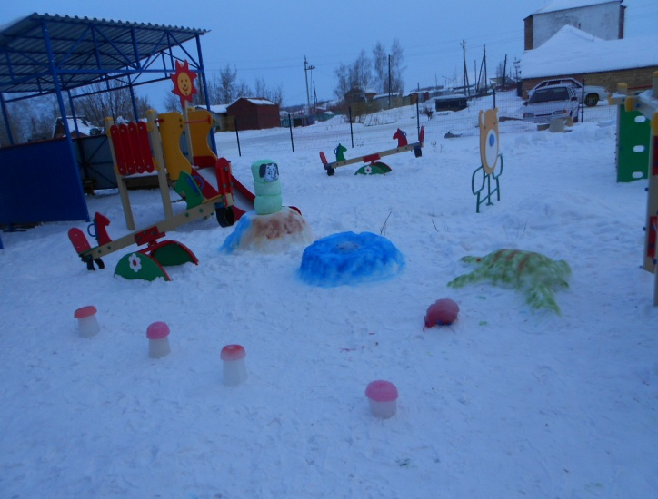
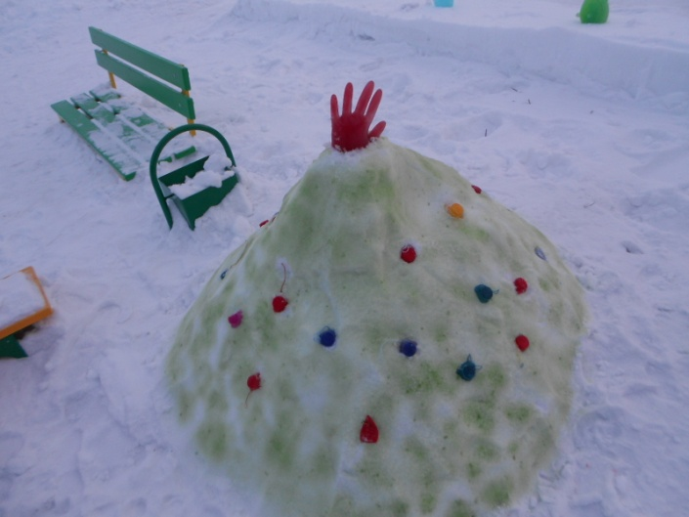
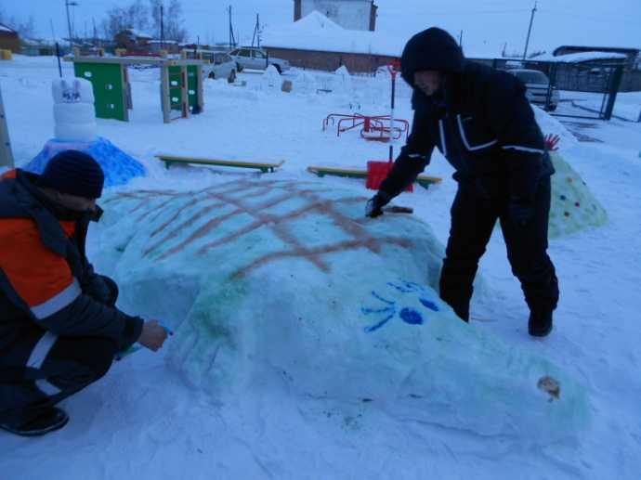
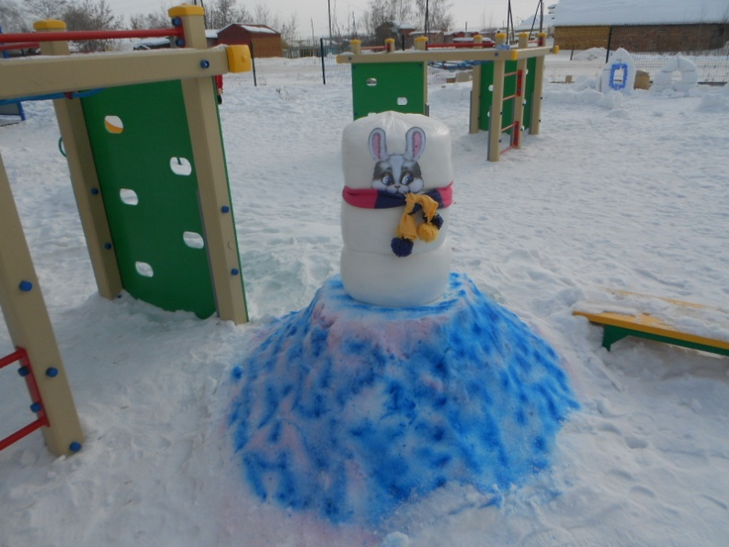

Slide 9
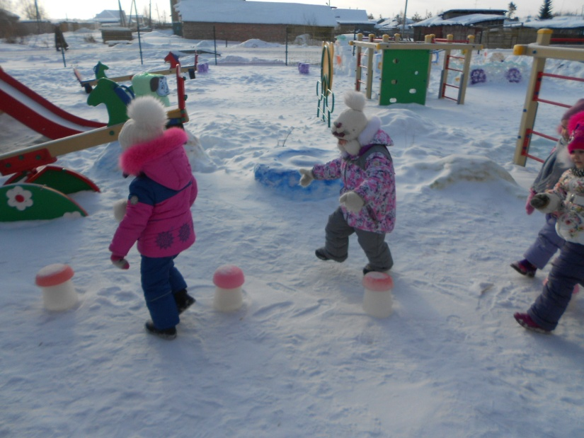
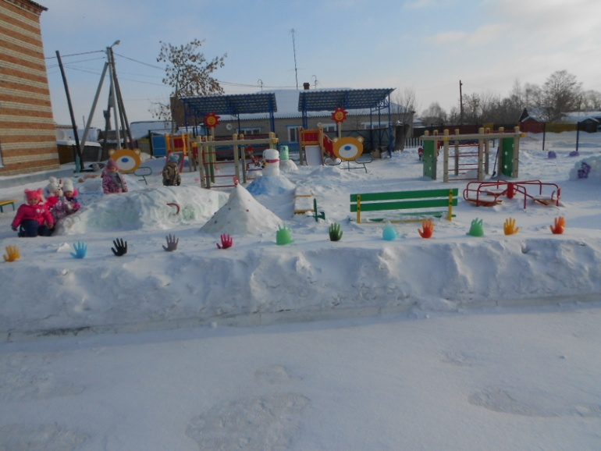
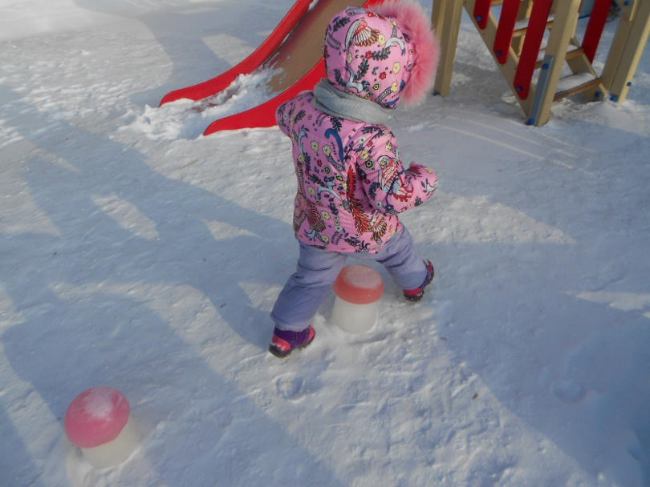
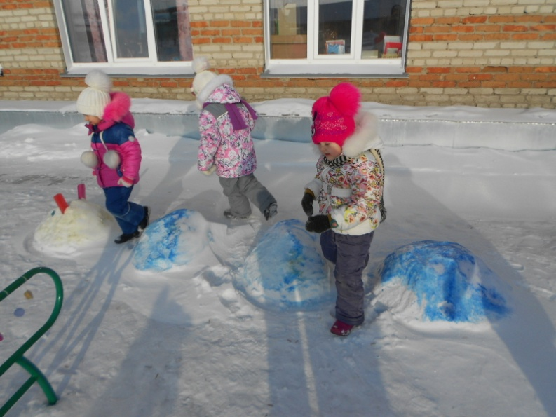

Slide 10
Спасибо за внимание

